Slide 1

SRN
Autor: Mgr. Zdeněk Hanuš
VY_32_INOVACE_16_SRN
Vytvořeno v rámci projektu „EU peníze školám“.
OP VK oblast podpory 1.4 s názvem Zlepšení podmínek pro vzdělávání na základních školách.

Slide 2
SRN

Slide 3
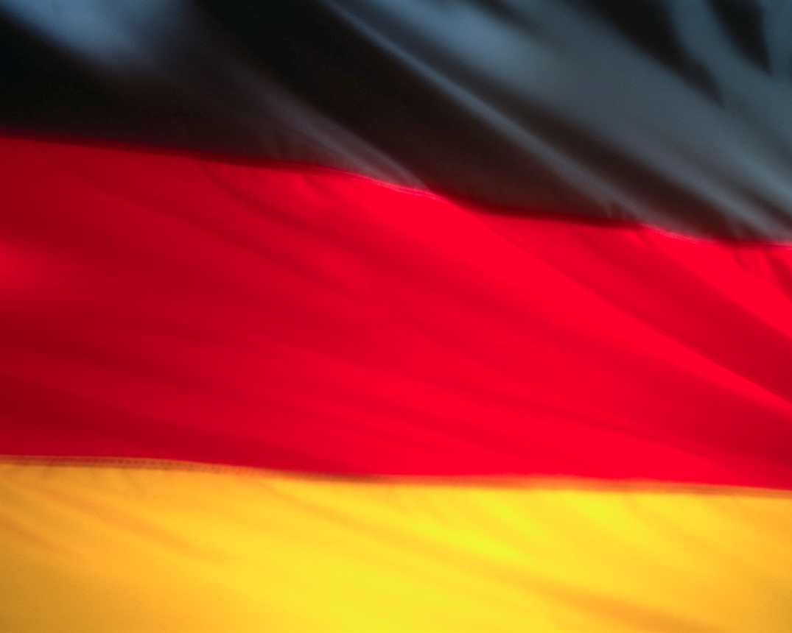
poloha odkazy
povrch, vodstvo
obyvatelstvo, sídla
průmysl
zemědělství

Slide 4
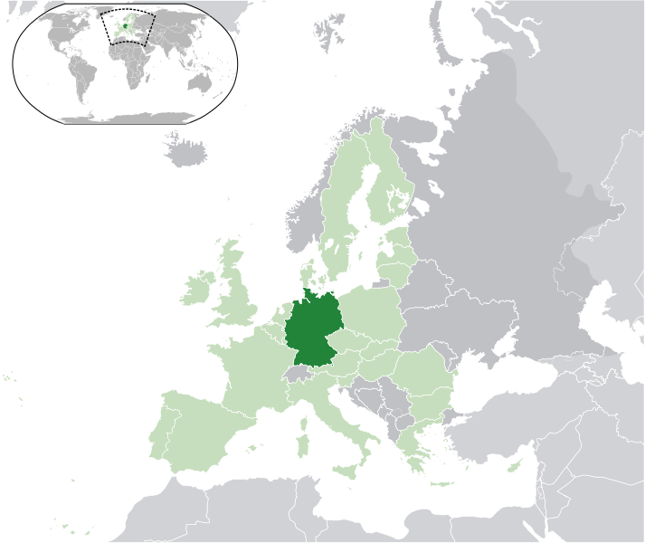
poloha
Střední Evropa
Sousedí se Severním i Baltským mořem
Jeden z větších států Evropy
Cca 380 000 km²

Slide 5
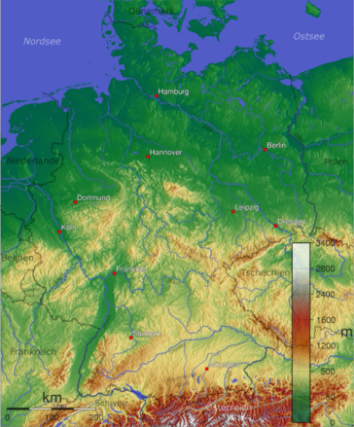
povrch ,vodstvo
Povrch
Alpy
Zugspitze 2962 m.n.m
Šumava, Krušné hory
Severoněmecká nížina
Vodstvo
Dunaj
Rýn
Labe
Odra
Mohan

Slide 6
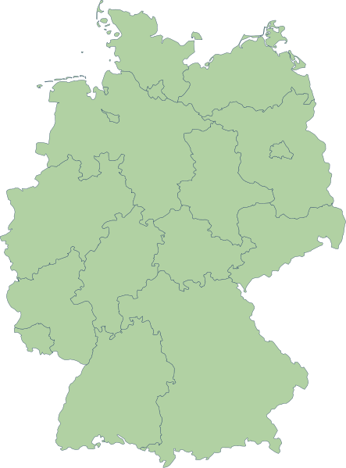
Obyvatelstvo, sídla
Nejlidnatější stát
Cca 82 mil.
Němčina
Hl. město:
Berlín
Další města:
Hamburg
Brémy
Mnichov ad.
16 spolkových zemí

Slide 7
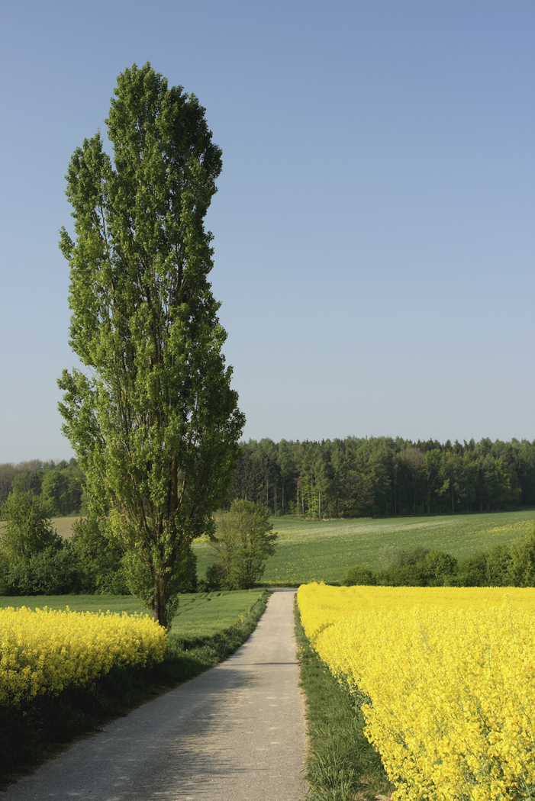
zemědělství
Vinná réva
Chmel
Obiloviny
Brambory
Kukuřice
Chov skotu

Slide 8
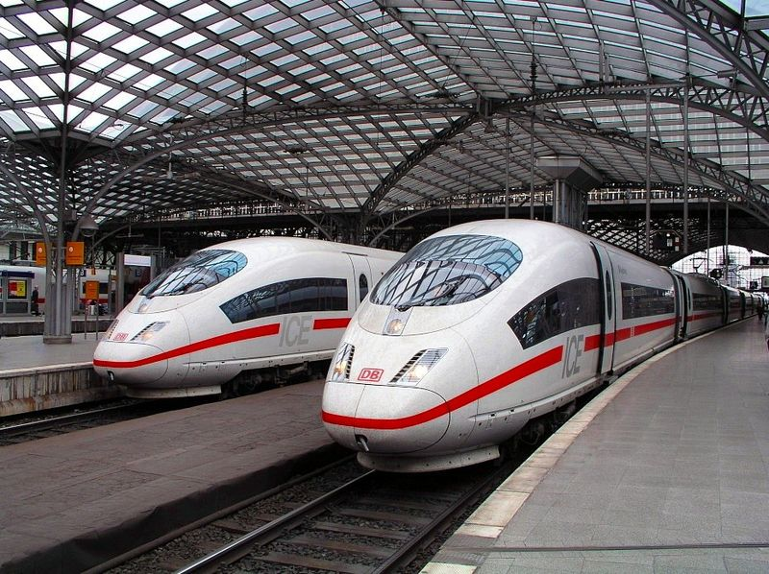
průmysl
Automobily (Volkswagen, Porche,Mercedes, Audi,BMV)
Allianz
Siemens
Bosh
Potravinářský prům.

Slide 9
odkazy
Galerie Microsoft Powerpoint
NUCLEARVACUUM. EU-Germany.svg. In: Wikipedia: the free encyclopedia [online]. San Francisco (CA): Wikimedia Foundation, 2009-říjen [cit. 2012-04-02]. Dostupné z: http://cs.wikipedia.org/wiki/Soubor:EU-Germany.svg
Deutschland topo.png. In: Wikipedia: the free encyclopedia [online]. San Francisco (CA): Wikimedia Foundation, 2005-02-28 [cit. 2012-04-02]. Dostupné z: http://cs.wikipedia.org/wiki/Soubor:Deutschland_topo.png
LIUZZO, David. Karte Bundesrepublik Deutschland.svg. In: Wikipedia: the free encyclopedia [online]. San Francisco (CA): Wikimedia Foundation, 2006-10-14 [cit. 2012-04-02]. Dostupné z: http://cs.wikipedia.org/wiki/Soubor:Karte_Bundesrepublik_Deutschland.svg
HEINZ ALBERS. ICE3 in Cologne.jpg. In: Wikipedia: the free encyclopedia [online]. San Francisco (CA): Wikimedia Foundation, 2003 [cit. 2012-04-02]. Dostupné z: http://cs.wikipedia.org/wiki/Soubor:ICE3_in_Cologne.jpg

Slide 10
Vytvořeno jako DUM do předmětu zeměpis na Základní Škole a Mateřské škole Mladá Boleslav 17. listopadu 1325 příspěvková organizace, pro 7. – 8. ročník.
Materiál slouží k doplnění výkladu k tématu - .
Materiál doporučuji prezentovat pomocí dataprojektoru či interaktivní tabule.
Materiál byl vytvořen a pilotován v I. pololetí školního roku 2012/2013

